Slide 1
3.2 函数模型及其应用
3.2.1.1几类不同增长的函数模型

Slide 2
材料：澳大利亚兔子数“爆炸”
在本章头图中，有一大群喝水、嬉戏的兔子，但是这群兔子曾使澳大利亚伤透了脑筋．1859年，有人从欧洲带进澳洲几只兔子，由于澳洲有茂盛的牧草，而且没有兔子的天敌，兔子数量不断增加，不到100年，兔子们占领了整个澳大利亚，数量达到75亿只．可爱的兔子变得可恶起来，75亿只兔子吃掉了相当于75亿只羊所吃的牧草，草原的载畜率大大降低，而牛羊是澳大利亚的主要牲口．这使澳大利亚头痛不已，他们采用各种方法消灭这些兔子，直至二十世纪五十年代，科学家采用载液瘤病毒杀死了百分之九十的野兔，澳大利亚人才算松了一口气．
问题：如果不采取人为的办法减少兔子，兔子的数量会无休止的增长吗？
在理想环境中，种群数量呈指数增长；在有限制的环境中，种群数量的增长将由指数增长转变为对数增长，并逐渐趋于稳定.那么应如何选择不同的函数模型描述这些现象呢？

Slide 3
一、函数模型的概念
1. 函数来源于实际又服务于实际，客观世界的变化规律，常需要不同的数学模型来描述，这涉及到函数的应用问题.
2. 所谓“模型”，通俗的解释就是一种固定的模式或类型,在现代社会中，我们经常用函数模型来解决实际问题.那么，面对一个实际问题，不同的变化规律需要用不同的函数模型来描述的，我们怎样选择一个恰当的模型来刻画它呢？
我们学过的函数模型有哪些呢？
一次函数、二次函数、指数函数、对数函数、幂函数等等.

Slide 4
二.例题讲解：投资模型
例1 假设你有一笔资金用于投资，现有三种投资方案供
你选择，这三种方案的回报如下：
方案一：每天回报40元
方案二：第一天回报10元，以后每天比前一天多回报10元
方案三:第一天回报0.4元，以后每天的回报比前一天翻一番.

Slide 5
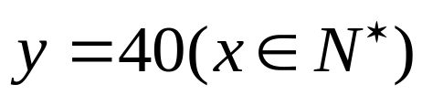

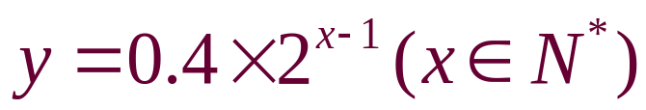
分析
1、依据什么标准来选取投资方案？
投资方案选择原则：
投入资金相同，回报量多者为优
每天回报效益，还是累计回报效益？
哪个方案在某段时间内的总回报量最多，我们就在那段时间选择该方案.
2、如何建立日回报效益与天数的函数模型？
解：设第x天所得回报是y元
方案一可以用函数 进行描述；
方案二可以用函数 进行描述；
方案三可以用函数 进行描述.

Slide 6
分析
3、三个函数模型的增减性如何？
4、要对三个方案作出选择，就要对它们的增长情况进行分析，如何分析？

Slide 7
我们来计算三种方案所得回报的增长情况：
方案一
方案二
方案三
x/天
y/元
增加量
y/元
增加量
y/元
增加量
1
40
10
0.4
2
3

Slide 8
x/天 | 方案一 |  | 方案二 |  | 方案三
 | y/元 | 增长量/元 | y/元 | 增长量/元 | y/元 | 增长量/元
1 | 40 | 0 | 10 |  | 0.4
2 | 40 | 0 | 20 | 10 | 0.8 | 0.4
3 | 40 | 0 | 30 | 10 | 1.6 | 0.8
4 | 40 | 0 | 40 | 10 | 3.2 | 1.6
5 | 40 | 0 | 50 | 10 | 6.4 | 3.2
6 | 40 | 0 | 60 | 10 | 12.8 | 6.4
7 | 40 | 0 | 70 | 10 | 25.6 | 12.8
8 | 40 | 0 | 80 | 10 | 51.2 | 25.6
9 | 40 | 0 | 90 | 10 | 102.4 | 51.2
… | … | … | … | … | … | …
30 | 40 | 0 | 300 | 10 | 214748364.8 | 107374182.4

Slide 9

下面利用图象从整体上把握不同函数模型的增长：
y
我们看到，底为
2的指数函数模型比
线性函数模型增长
速度要快得多.从中
体会“指数爆炸“的含义.
160
y= 10x
120
80
y=40
40
o
２
４
６
８
10
12
x

Slide 10
有人认为投资1~4天选择方案一；5~8天选择方案二；9天以后选择方案三？
从每天的回报量来看： 第1~4天，方案一最多： 每5~8天，方案二最多：
第9天以后，方案三最多.
可以看到，尽管方案一、方案二在第1天所得回报分别是方案三的100倍和25倍，但方案三的增长量是成倍增加的，从第7天开始，方案三比其他两个方案增长得快得多，这种增长速度是方案一、方案二所 无法企及的，第9天开始 ，方案三比其他两个方案所得回报多得多，到第30天，所得回报已超过2亿元.

Slide 11
我们来计算三种方案所得回报情况：
方案一
方案二
方案三
x/天
当天
累计
当天
累计
当天
累计
1
40
10
0.4
2
3

Slide 12
累积回报表
天数 方案 | 1 | 2 | 3 | 4 | 5 | 6 | 7 | 8 | 9 | 10 | 11
一 | 40 | 80 | 120 | 160 | 200 | 240 | 280 | 320 | 360 | 400 | 440
二 | 10 | 30 | 60 | 100 | 150 | 210 | 280 | 360 | 450 | 550 | 660
三 | 0.4 | 1.2 | 2.8 | 6 | 12.4 | 25.2 | 50.8 | 102 | 204.4 | 409.2 | 816.8
结论
投资7天以下（不含7天），应选择第一种投资方案；投资7天，方案一二均可选择；
投资8~10天，应选择第二种投资方案；投资11天（含11天）以上，应选择第三种投资方案.

Slide 13
例题的启示
解决实际问题的步骤：
实际问题
实际问题的解
读懂问题
抽象概括
还原说明
数学问题
演算
推理
数学问题的解

Slide 14
例题讲解:奖励模型
例2 某公司为了实现1000万元利润的目标，准备制定一个激
励销售部门的奖励方案：在销售利润达到10万元时，按销售利润
进行奖励，且奖金y（单位：万元）随销售利润x（单位：万元）
的增加而增加，但奖金总数不超过5万元，同时奖金不超过利润的
25%.现有三个奖励模型：
其中哪个模型能符合公司的要求？
题目中涉及了哪几类函数模型？本例的实质是什么？
线性函数、对数函数、指数函数；
对比三种函数的增长差异.

Slide 15
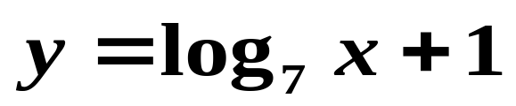
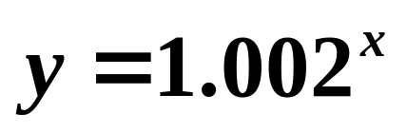
y＝0.25X
一次函数
对数函数
指数函数
模型限制条件：
1.奖金总数不超过5万元
2.奖金不超过利润的25%
10≤ x≤1000
y≤5
y≤0.25x

Slide 16
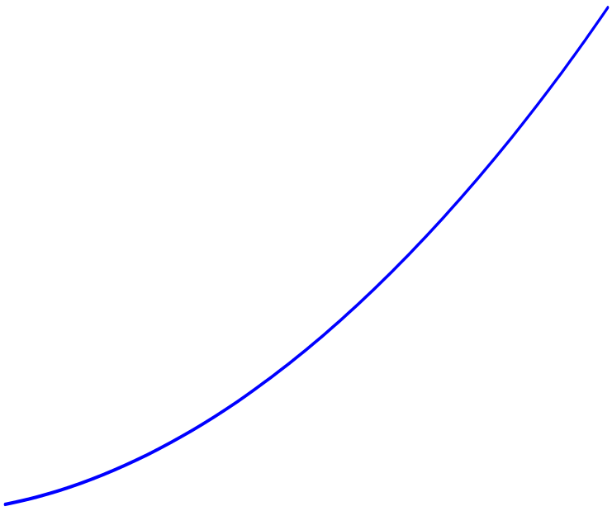

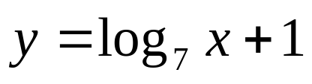
通过观察函数图象得到初步结论：按对数模型进行奖励时符合公司的要求.
我们不妨先作出函数图象：
对数增长模型比较适合于描述增长速度平缓的变化规律.
y
y=0.25x
8
7
6
y=5
5
4
3
2
1
o
200
400
600
800
1000
1200
x

Slide 17
思考：
１．X的取值范围，即函数的定义域．
２．要满足哪些条件？
３．通过图象说明选用哪个函数模型？为什么？

Slide 18


下面列表计算确认上述判断：
奖金/万元
模型
y＝0.25X
利润
10
2.5
1.02
2.18
20
5
1.04
2.54
…
…
…
…
800
4.95
4.44
810
5.04
4.442
…
…
…
…
1000
4.55
我们来看函数 的图象:
问题:当 时,奖金是否不超过利润的25%呢?
y
10
=
+
综上所述:模型 确实符合公司要求.
o
x
y
log
x
1
7

Slide 19











练习
1、四个变量 随变量 变化的数据如下表：
0
5
10
15
20
25
30
5
130
505
1130
2005
3130
4505
5
94.478
1758.2
33733
5
30
55
80
105
130
155
5
2.3107
1.4295
1.1407
1.0461
1.0151
1.005
关于x呈指数型函数变化的变量是 。

Slide 20
练习
2、某种计算机病毒是通过电子邮件进行传播的，如果
某台计算机感染上这种病毒，那么它就会在下一轮病毒
发作时传播一次病毒，并感染其他20台未被感染病毒的
计算机.现有10台计算机被第1轮病毒感染，问被第5轮
病毒感染的计算机有多少台？

Slide 21
三、理论迁移
例 某工厂今年1月，2月，3月生产某种产品分别为1万件，1.2万件，1.3万件，为了估计以后每个月的产量，以这三个月的产品数量为依据，用一个函数模拟该产品的月产量y与月份数x的关系.模拟函数可以选用
y=ax²+bx+c或y=a·b^{x}+c.已知4月份该产品的产量为1.37万件，试选用一个适当的模拟函数.

Slide 22
小结
实际
问题
读懂问题
将问题
抽象化
数学
模型
解决
问题
基础
过程
关键
目的
几种常见函数的增长情况：
常数函数 | 一次函数 | 指数函数
没有增长 | 直线上升 | 指数爆炸

